Slide 1


ज्ञान
का
खजाना

Slide 2


0
0
0
0
0

Slide 3
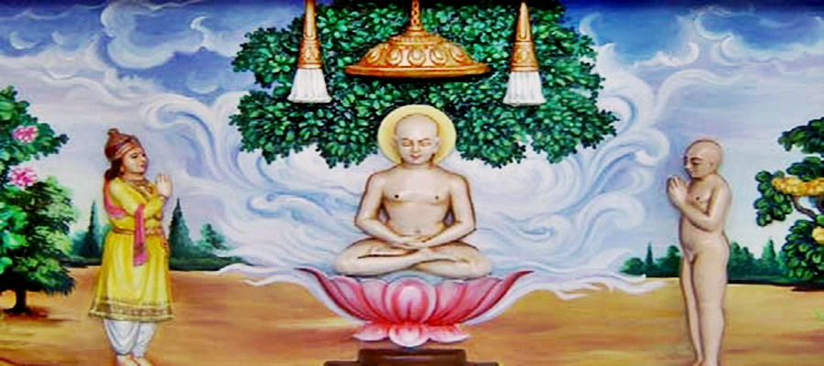

0
0
0
0
0

Slide 4
अरहंत
के 46 मूलगुण
10
10
14
4
8

Slide 5

0
0

Slide 6

0
0

Slide 7
कषाय
पाप
4
5

Slide 8

0
0
0
0
0

Slide 9

0
0
0
0
0

Slide 10

25
कषाय
4
4
4
4
9

Slide 11
0
0
0
0
0

Slide 12
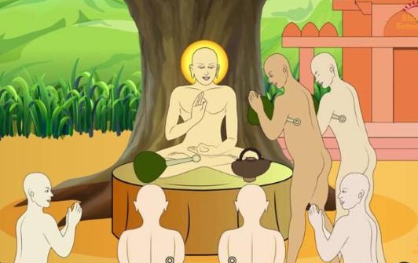
0
0
0
0
0

Slide 13

आचार्य के 36 मूलगुण
10
12
5
3
6

Slide 14

0
0
0

Slide 15
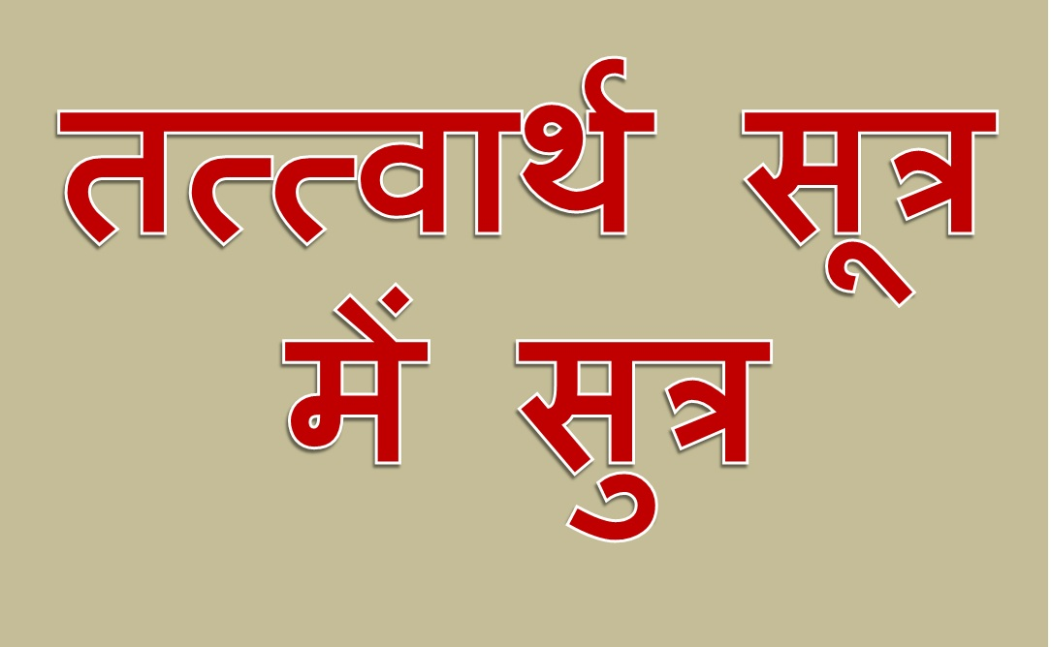
0
0
0

Slide 16
3
5
7

Slide 17

0
0
0
0
0

Slide 18
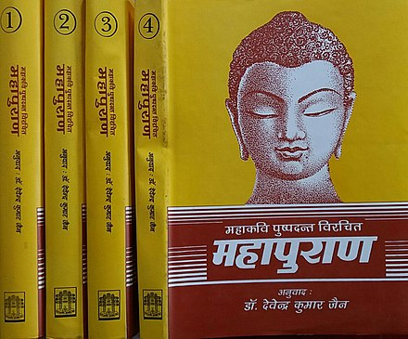
0
0
0
0
0

Slide 19
63
शलाका
पुरुष
24
12
9
9
9

Slide 20

0
0
0
0
0

Slide 21

0
0
0
0
0

Slide 22
मुनिराज के 28 मूलगुण
5
5
5
0
7

Slide 23

0
0
0
0
0

Slide 24
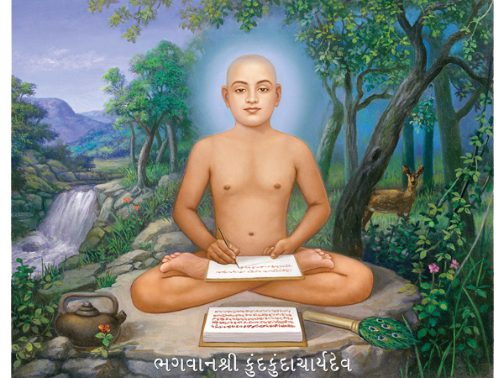
0
0
0
0
0

Slide 25
पञ्च बालयति
12
19
22
23
24

Slide 26

A
A
A

Slide 27

A
A
A

Slide 28
वीतरागी
सर्वज्ञ
हितोपदेशी
V
S
H

Slide 29

A
A
A
A

Slide 30

A
A
A
A

Slide 31
चार
अनुयोग
P
K
C
D

Slide 32


